Slide 1
NHẬP MÔN CÔNG NGHỆ PHẦN MỀM

Slide 2
Giới thiệu chung về học phần
Nội dung học phần:
Chương 1 Các kiểu hệ thống thông tin
Chương 2. Các khái niệm cơ bản về đối tượng và các biểu đồ UML
Chương 3 Các phương pháp luận phát triển phần mềm
Chương 4 Thu thập yêu cầu
Chương 5 Phân tích yêu cầu
Chương 6 Thiết kế kiến trúc hệ thống
Chương 7 Lựa chọn công nghệ
Chương 8 Thiết kế các hệ thống con

Slide 3
Nội dung
Dữ liệu?
Số liệu?
Thông tin?
Một số loại hệ thống thông tin?
Phương pháp luận, Mô hình hóa?

Slide 4
Câu hỏi ôn tập
Dữ liệu?
Số liệu?
Thông tin?
Một số loại hệ thống thông tin?
Phương pháp luận, Mô hình hóa?

Slide 5
Câu hỏi ôn tập
Công nghiệp 4.0?
Cách mạng công nghiệp 4.0?
Chuyển đổi số?
Thành phố thông minh?
Đô thị Thông minh?
Y tế Thông minh?
Giáo dục thông minh?

Slide 6
CHƯƠNG 2 CÁC KHÁI NIỆM CƠ BẢN VỀ HƯỚNG ĐỐI TƯỢNG VÀ CÁC BIỂU ĐỒ UML

Slide 7
PHÂN TÍCH, THIẾT KẾ HƯỚNG ĐỐI TƯỢNG

Slide 8
Câu hỏi
Hướng đối tượng?
Đặc điểm chính?
UML?

Slide 9
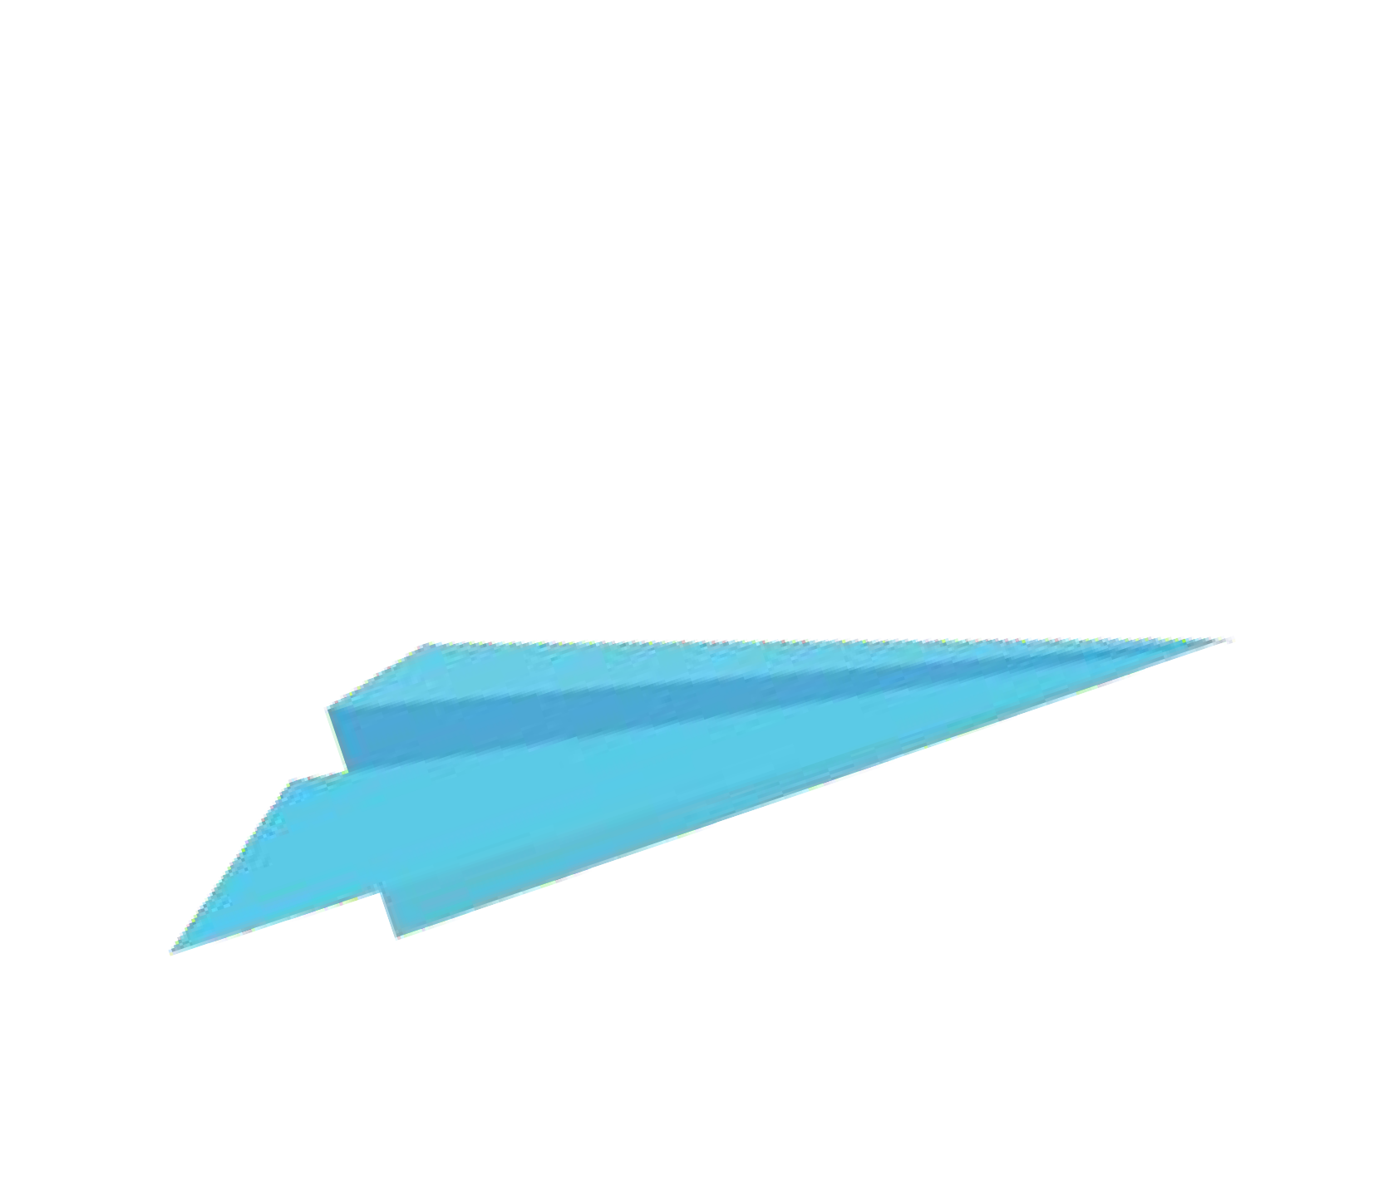
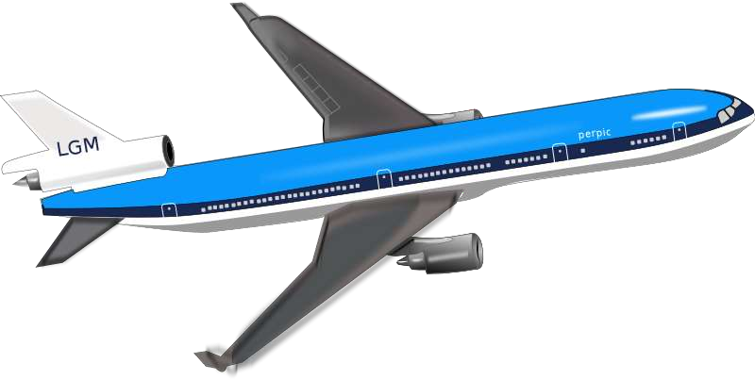
Mô hình hóa
Hướng tiếp cận “máy bay giấy”?
Đối với dự án phần mềm
Mất rất nhiều thời gian và tạo ra rất nhiều mã nguồn.
Không có bất kỳ một kiến trúc nào.
Phải chịu khổ với những lỗi phát sinh.
9

Slide 10
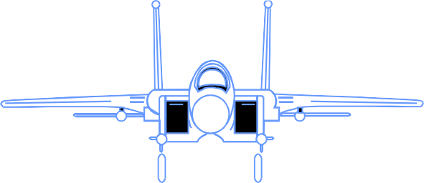
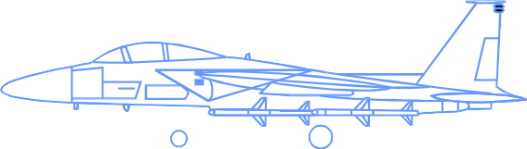
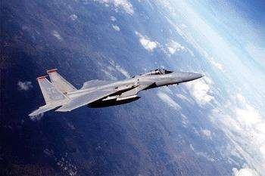
Mô hình hóa
Mô hình hóa
Giúp đơn giản hóa thế giới thực bằng các mô hình
Giúp hiểu rõ hơn về hệ thống dướI các góc nhìn khác nhau
10

Slide 11

UML
Mô hình là một biểu diễn của sự vật hay một tập các sự vật trong một lĩnh vực áp dụng nào đó theo một cách khác.
Mô hình nhằm nắm bắt các khía cạnh quan trọng của sự vật, bỏ qua các khía cạnh không quan trọng và biểu diễn theo một tập ký hiệu và quy tắc nào đó.
Các mô hình thường được xây dựng sao cho có thể vẽ được thành các biểu đồ dựa trên tập ký hiệu và quy tắc đã cho
11

Slide 12
UML
Khi xây dựng các hệ thống, mô hình được sử dụng nhằm thoả mãn các mục đích sau:
Nắm bắt chính xác yêu cầu và tri thức miền mà hệ thống cần phát triển
Thể hiện tư duy về thiết kế hệ thống
Trợ giúp ra quyết định thiết kế dựa trên việc phân tích yêu cầu
Tổ chức, tìm kiếm, lọc, kiểm tra và sửa đổi thông tin về các hệ thống lớn.
Làm chủ được các hệ thống phức tạp
12

Slide 13
UML
Ngôn ngữ mô hình hóa thống nhất (Unified
Modeling Language - UML)
UML là ngôn ngữ để:
−Trực quan hóa (visualizing)
−Đặc tả (specifying)
−Xây dựng (constructing)
−Tài liệu hóa (documenting)
Các cấu phần của một hệ thống phần mềm
13

Slide 14
UML
UML là ngôn ngữ trực quan
Giúp công việc phát triển được xử lý nhất quán, giảm thiểu lỗi xảy ra
Giúp dễ hình dung hơn cấu trúc của hệ thống
Hiệu quả hơn trong việc liên lạc, trao đổi
+ Trong tổ chức
+ Bên ngoài tổ chức
14

Slide 15
UML
Các mô hình UML có thể kết nối trực tiếp với rất nhiều ngôn ngữ lập trình.
Ánh xạ sang Java, C++,…
Các bảng trong RDBMS hoặc kho lưu trữ trong OODBMS
Cho phép các kỹ nghệ xuôi (chuyển UML thành mã nguồn)
Cho phép kỹ nghệ ngược (xây dựng mô hình hệ thống từ
mã nguồn)
15

Slide 16









UML
UML là ngôn ngữ tài
liệu hóa
Tài liệu hóa kiến trúc, yêu cầu, kiểm thử, lập kế hoạch dự án, và
quản lý việc bàn giao phần mềm
Các biểu đồ khác nhau, các ghi chú,
ràng buộc được đặc tả trong tài liệu
Use Case Diagram
Deployment Diagram
ºÐ»ê È¯ °æÀÇ ÇÏµå¿þ¾î¹× ³×Æ®¿÷À¸· ÎÀÇ Á¤º¸ ½Ã½ºÅÛ ¿¬°á ¸ðµ¨
À©µµ¿ì 95 : Å¬¶óÀÌ¾ðÆ®
À©µµ¿ì NT: ÀÀ¿ë¼¹ö
- À¯ ´Ð½º ¸Ó½Å: ÀÀ¿ë ¼¹ö ¹× µ¥ÀÌÅ¸ ¼¹ö, Åë½Å ¼¹ö
IBM ¸ÞÀÎÇÁ·¹ÀÓ: µ¥ÀÌÅ¸ ¼¹ö, Åë½Å ¼¹ö
Use Case 1
Window95
Windows95
Windows95
¹®¼°ü¸® Å¬¶óÀÌ¾ðÆ®.EXE
Windows NT
¹®¼°ü¸® ¾ÖÇÃ¸´
Actor A
Use Case 2
Actor B
Solaris
¹®¼°ü¸® ¿£Áø.EXE
ÀÀ¿ë¼¹ö.EXE
Alpha UNIX
Use Case 3
Windows NT
IBM
Mainframe
µ¥ÀÌÅ¸º£ÀÌ½º¼¹ö
mainWnd fileMgr : document : gFile repository
FileMgr
DocumentList
Document
user
FileMgr Document
add( )
name : int
fetchDoc( )
delete( )
docid : int
sortByName( )
numField : int
Æ¯ Á¤¹®¼¿¡ ´ëÇÑ º¸±â¸¦
»ç¿ëÀÚ°¡ ¿äÃ»ÇÑ´Ù.
1: Doc view request ( )
get( )
read() fill the
open( )
code..
2: fetchDoc( )
close( )
FileList
read( )
fList
sortFileList( )
3: create ( )
create( )
4: create ( )
add( )
delete( )
11
fillDocument( )
ÈÀÏ°ü¸®ÀÚ´Â ÀÐ¾î¿Â ¹®¼ÀÇ Á¤º¸¸¦ ÇØ´ç ¹®¼
°´Ã¼¿¡ ¼³Á¤À» ¿äÃ»ÇÑ´Ù.
6: fillDocument ( )
5: readDoc ( )
7: readFile ( )
Repository
rep
File
È¸é °´Ã¼´Â ÀÐ¾îµéÀÎ
°´Ã¼µé¿¡ ´ëÇØ ÀÌ¸§º°· Î Á¤· ÄÀ» ½ÃÄÑ È¸é¿¡
º¸¿©ÁØ´Ù.
8: fillFile ( )
(from Persistence)
read( )
GrpFile
9: sortByName ( )
name : char *
= 0
read( )
readDoc( )
open( )
readFile( )
create( )
fillFile( )
Sequence Diagram
Class Diagram
16

Slide 17

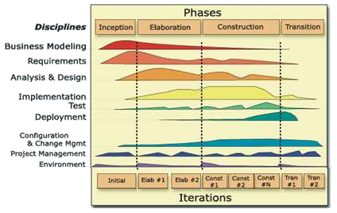
UML
UML là ngôn ngữ chứ không phải là phương pháp
UML có thể áp dụng cho tất cả các pha của quy trình phát triển
phần mềm
"Rational Unified Process" - quy trình phát triển cho UML
17

Slide 18
Lịch sử phát triển
Vào 1994, có hơn 50 phương pháp mô hình hóa
hướng đối tượng:
− Fusion, Shlaer-Mellor, ROOM, Class-Relation,Wirfs-Brock, Coad-Yourdon, MOSES, Syntropy, BOOM, OOSD, OSA, BON, Catalysis, COMMA, HOOD, Ooram, DOORS …
“Models” tương đồng với nhau
Các ký pháp đồ họa khác nhau
Quy trình khác nhau hoặc không rõ ràng
→ Cần chuẩn hóa và thống nhất các phương pháp
18

Slide 19
Lịch sử phát triển của UML
UML được 3 chuyên gia hướng đối tượng hợp
nhất các kỹ thuật của họ vào năm 1994:
Booch91 (Grady Booch): Conception, Architecture
OOSE (Ivar Jacobson): Use cases
OMT (Jim Rumbaugh): Analysis
Thiết lập một phương thức thống nhất để xây
dựng và “vẽ” ra các yêu cầu và thiết kế hướng đối tượng trong quá trình PTTK phần mềm → UML
được công nhận là chuẩn chung vào năm 1997.
19

Slide 20

Lịch sử phát triển của UML
Rumbaugh
Booch
Jacobson
Meyer Before and after conditions
Harel
State charts
Fusion
Operation descriptions, message numbering
Embley
Singleton classes, High-level view
Wirfs-Brock
Responsibilities
UML là ngôn ngữ hợp nhất các mô hình khác nhau
Gamma, et.al Frameworks, patterns, notes
Shlaer- Mellor
Selic, Gullekson, Ward
Odell
Object lifecycles
ROOM (Real-Time
Object-Oriented Modeling)
Classification
20

Slide 21

Lịch sử phát triển của UML
UML x.x?
UML 2.0
(2004)
UML 1.5
(March, ‘03)
UML
Partners’
Expertise
UML 1.1
(Sept. ‘97)
UML 1.0
(Jan. ‘97)
UML 0.9
(June ‘96)
and UML 0.91
(Oct. ‘96)
Unified Method 0.8
(OOPSLA ’95)
Booch ’93
OMT - 2
OOSE
Other Methods
Booch ‘91
OMT - 1

Slide 22
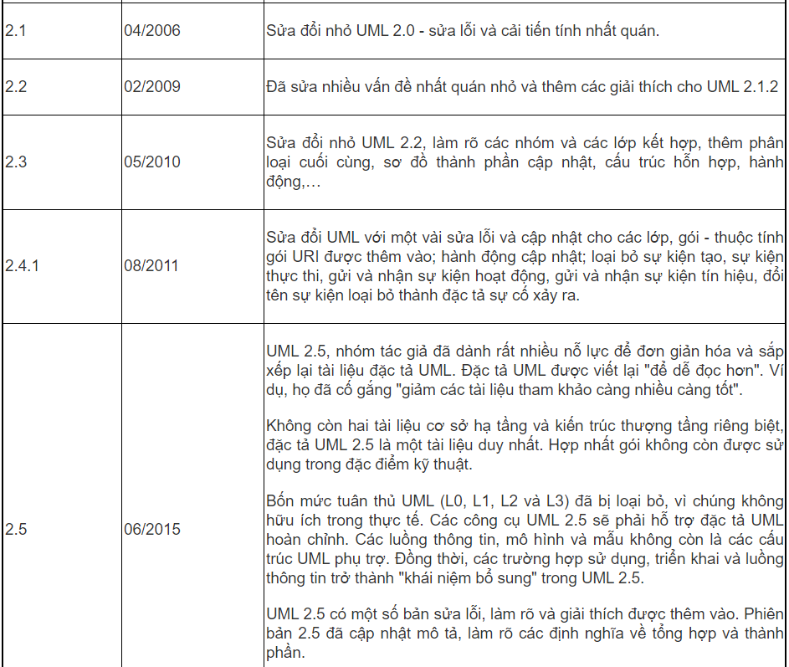
Lịch sử phát triển của UML

Slide 23
Mục đích của PTTK Hướng đối tượng
Chuyển các yêu cầu của bài toán thành một bản
thiết kế của hệ thống sẽ được xây dựng
Tập trung vào quá trình phân tích các YÊU CẦU của hệ thống và thiết kế các MÔ HÌNH cho hệ thống đó trước giai đoạn lập trình
Được thực hiện nhằm đảm bảo mục đích và yêu cầu của hệ thống được ghi lại một cách hợp lý
trước khi hệ thống được xây dựng
Cung cấp cho người dùng, khách hàng, kỹ sư
phân tích, thiết kế nhiều cái nhìn khác nhau về cùng một hệ thống
23

Slide 24
Các công cụ UML
Công cụ mã nguồn mở:
EclipseUML
UmlDesigner
StarUML
Argo UML...
Công cụ thương mại:
Enterprise Architect
IBM Rational Software Architect
Microsoft Visio
Visual Paradigm for UML
SmartDraw...
24

Slide 25
Các biểu đồ UML
Biểu đồ use case (Use Case Diagram)
Biểu đồ hoạt động (Activity Diagram)
Biểu đồ tương tác (Interaction Diagrams)
Biểu đồ trình tự (Sequence Diagram)
Biểu đồ giao tiếp/cộng tác (Communication/Collaboration Diagram)
Biểu đồ trạng thái (Statechart Diagram)
Biểu đồ cấu trúc tĩnh (Static Structure Diagrams)
Biểu đồ lớp (Class Diagram)
Biểu đồ đối tượng (Object Diagram)
Biểu đồ thực thi (Implementation Diagrams)
Biểu đồ thành phần (Component Diagram)
Biểu đồ triển khai (Deployment Diagram)
25

Slide 26
Các biểu đồ UML
Dựa trên tính chất của các biểu đồ, UML chia các biểu đồ thành hai lớp mô hình1:
Biểu đồ mô hình cấu trúc (Structural Modeling Diagrams): biểu diễn các cấu trúc tĩnh của hệ thống phần mềm được mô hình hoá. Tập trung biểu diễn khía cạnh tĩnh của hệ thống, liên quan đến cấu trúc cơ bản cũng như các phần tử chính trong miền quan tâm của bài toán. Các biểu đồ trong mô hình tĩnh bao gồm: Biểu đồ gói; Biểu đồ đối tượng và lớp; Biểu đồ thành phần; Biểu đồ triển khai.
Biểu đồ mô hình hành vi (Behavioral Modeling Diagrams): Nắm bắt đến các hoạt động và hành vi của hệ thống, cũng như tương tác giữa các phần tử bên trong và bên ngoài hệ thống. Các dạng biểu đồ trong mô hình động bao gồm: Biểu đồ use case; Biểu đồ tương tác dạng tuần tự; Biểu đồ tương tác dạng cộng tác; Biểu đồ trạng thái; Biểu đồ hoạt động.
26

Slide 27
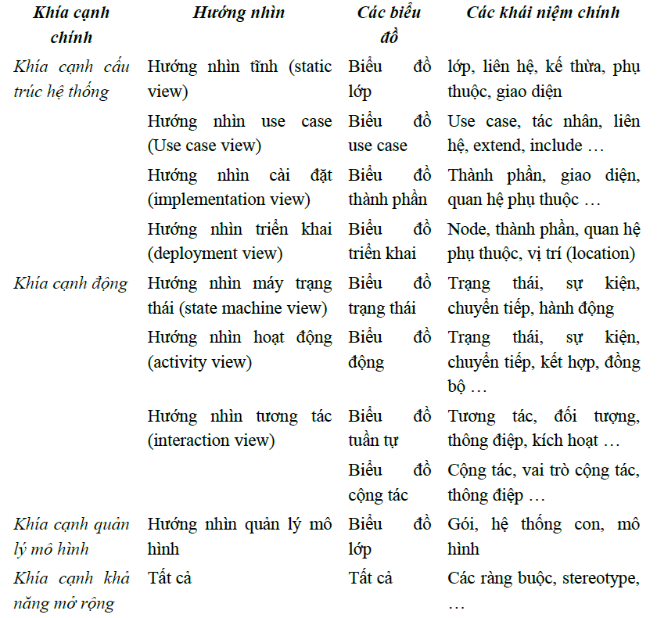
Các hướng nhìn (View)
Tại sao cần có nhiều hướng nhìn???
27

Slide 28
Các góc nhìn của UML
UML cung cấp các mô hình để diễn tả hệ thống
Mỗi mô hình chỉ có thể diễn tả hệ thống theo một góc nhìn (view) nhất định
UML cung cấp 5 góc nhìn đối với hệ thống
Mỗi góc nhìn thực hiện bởi một số biểu đồ (mô hình)
Có thể có biểu đồ thuộc vào nhiều (>1) góc nhìn khác nhau

Slide 29
Các góc nhìn của UML
Góc nhìn thiết kế (lớp, gói, đối tượng)
Góc nhìn thực thi (thành phần)
Góc nhìn ca sử dụng (ca sử dụng)
Góc nhìn quá trình (trình tự, giao tiếp, máy trạng thái,
hoạt động)
Góc nhìn triển khai (thành phần,
triển khai)

Slide 30
Các góc nhìn của UML
Góc nhìn ca sử dụng (Use case view)
Là góc nhìn từ ngoài nhìn vào hệ thống
Là cách nhìn của người dùng cuối, người phân tích, người kiểm thử
Không phản ánh tổ chức bên trong, mà chỉ làm rõ các chức năng chính/quan trọng mà hệ thống phải đáp ứng cho người dùng
Sắc thái tĩnh: Biểu đồ ca sử dụng (Use case diagram)
Sắc thái động: Biểu đồ giao tiếp (Communication diagram), Biểu đồ máy trạng thái (State diagram), và Biểu đồ hoạt động (Activity diagram)

Slide 31
Các góc nhìn của UML
Góc nhìn thiết kế (Design view)
Còn được gọi là góc nhìn logic (Logical view)
Là góc nhìn vào bên trong (cấu trúc) hệ thống, cho thấy các nhiệm vụ của hệ thống
Là cách nhìn của người thiết kế hệ thống
Sắc thái tĩnh: Biểu đồ lớp (Class diagram), Biểu đồ đối tượng (Object diagram)
Sắc thái động: Biểu đồ giao tiếp (Communication diagram), Biểu đồ máy trạng thái (State diagram), Biểu đồ hoạt động (Activity diagram)

Slide 32
Các góc nhìn của UML
Góc nhìn quá trình (Process view)
Còn được gọi là góc nhìn song hành
Phản ánh các quá trình điều khiển, các quá trình thực hiện, cho thấy sự hoạt động đồng bộ của hệ thống
Được thể hiện (sử dụng) với các biểu đồ như trong Góc nhìn thiết kế, tập trung vào các lớp chủ động
Lớp chủ động: Lớp biểu diễn cho các quá trình điều
khiển và quá trình thực hiện

Slide 33
Các góc nhìn của UML
Góc nhìn thực thi (Implementation view)
Còn được gọi là góc nhìn thành phần (Component view)
Là góc nhìn đối với dạng phát hành của phần mềm
Cho thấy các thành phần và tập tin tương đối độc lập, có thể lắp ráp để hệ thống chạy được
Sắc thái tĩnh: Biểu đồ thành phần (Component diagram)
Sắc thái động: Biểu đồ giao tiếp (Communication diagram), Biểu đồ máy trạng thái (State diagram), Biểu đồ hoạt động (Activity diagram)

Slide 34
Các góc nhìn của UML
Góc nhìn triển khai (Deployment view)
Là góc nhìn về kiến trúc phần cứng và nền tảng hạ tầng mà trên đó hệ thống được triển khai
Chỉ rõ sự phân bố, sắp đặt các thành phần của hệ thống trên các đơn vị phần cứng và nền tảng hạ tầng
Sắc thái tĩnh: Biểu đồ triển khai (Deployment diagram)
Sắc thái động: Biểu đồ giao tiếp (Communication diagram), Biểu đồ máy trạng thái (State diagram), Biểu đồ hoạt động (Activity diagram)

Slide 35
Các góc nhìn của UML
Mỗi vai trò trong tiến trình phát triển hệ thống (vd: phân tích, thiết kế, tích hợp, kiểm định, người dùng cuối,…) thường chỉ quan tâm tới một góc nhìn nào đó của hệ thống
5 góc nhìn có sự liên hệ và bổ trợ lẫn nhau
Góc nhìn ca sử dụng (Use case view) có ảnh hưởng
(liên quan) đến 4 góc nhìn còn lại

Slide 36
Mô hình hóa với UML
Mô hình hóa hệ thống theo nhiều góc nhìn
Có thể sử dụng 5 góc nhìn đối với hệ thống
Tùy vào hệ thống nhỏ/lớn, đơn giản/phức tạp => Quyết định mô tả hệ thống theo những góc nhìn phù hợp
Mô hình hóa hệ thống theo nhiều mức độ trừu tượng
hóa khác nhau (different abstraction levels)
Tùy thuộc vào giai đoạn (của tiến trình phát triển hệ thống) và nhu cầu sử dụng
Có thể ở mức khái quát (logical/overview level) hoặc ở mức chi tiết (detailed level)

Slide 37
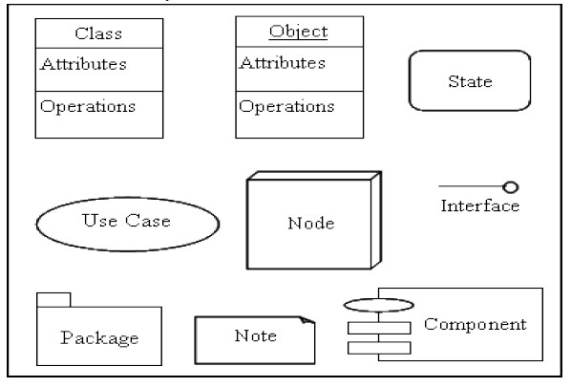
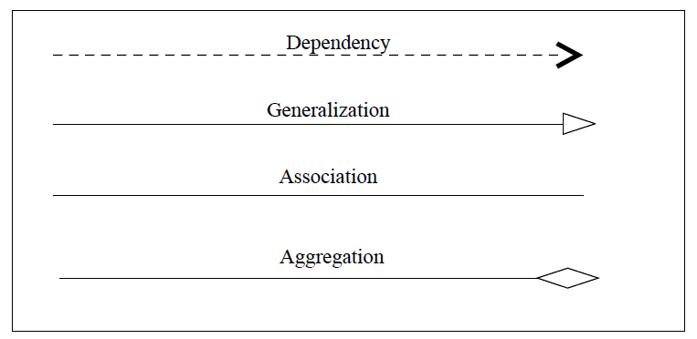
Các biểu đồ UML
Một số dạng quan hệ
Một số phần tử mô hình
37

Slide 38
BIỂU ĐỒ USECASE

Slide 39
Câu hỏi
Biểu đồ UseCase?
Tại sao cần?
Đặc điểm chính?

Slide 40
Tổng quan
Mỗi hệ thống tương tác với con người hoặc các
hệ thống khác để thực hiện nhiệm vụ
Các hành vi của hệ thống có thể được mô tả trong các use case.
What, not How
Các use case mô tả các tương tác giữa hệ thống và môi trường của nó
→ Biểu đồ use case

Slide 41
Tổng quan về biểu đồ use case
Biểu đồ mô tả các yêu cầu chức năng của hệ
thống dưới dạng các use case.
Bao gồm các chức năng mong đợi của hệ thống (use case) và môi trường (actor) của nó.
Xem khóa học
Đăng ký khóa học
Sinh viên
Đăng nhập

Slide 42
Mục đích
Mỗi use case mô tả một chức năng mà hệ thống cần phải có xét từ quan điểm người sử dụng. Tác nhân là con người hay hệ thống thực khác cung cấp thông tin hay tác động tới hệ thống.
Một biểu đồ use case là một tập hợp các tác nhân, các use case và các mối quan hệ giữa chúng. Các use case trong biểu đồ use case có thể được phân rã theo nhiều mức khác nhau.
Đi kèm với biểu đồ use case là các kịch bản (scenario). Có thể nói, biểu đồ use case chỉ ra sự tương tác giữa các tác nhân và hệ thống thông qua các use case.

Slide 43
Mục đích
Giống như một bản hợp đồng giữa người phát
triển phần mềm và khách hàng.
Là công cụ mạnh mẽ cho việc lập kế hoạch → Được dùng trong tất cả các giai đoạn trong quy trình phát triển hệ thống
Khách hàng phê chuẩn biểu đồ use-case
Sử dụng biểu đồ use case để thảo luận với khách hàng.
Các thành viên tham gia vào dự án, sử dụng mô hình này
để hiểu rõ hơn về hệ thống

Slide 44
Các thành phần chính
Tác nhân
− là bất kỳ thứ gì tương tác với hệ thống, có sự trao đổi dữ liệu với hệ thống, có thể là:
+ Người dùng,
+ Thiết bị phần cứng
+ Hệ thống phần mềm khác
Là một lớp/loại người dùng chứ không phải một người cụ thể
Một người dùng cụ thể có thể đóng vai trò là các tác nhân khác nhau, có nghĩa là người đó có nhiều vai trò khác nhau trong hệ thống
Không phải là một phần của hệ thống
Actor

Slide 45
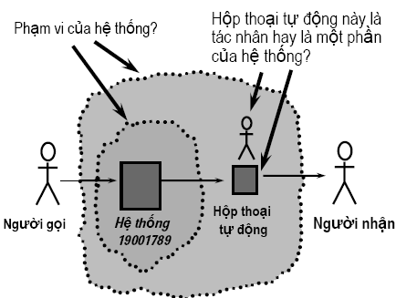
Ví dụ
Tác nhân trao đổi thông tin với hệ thống:
Gửi thông tin tới hệ
thống
Nhận thông tin từ hệ thống
- Tác nhân KHÔNG
phải là một phần của hệ thống
Ví dụ với hệ thống đăng ký tín chỉ???
Ví dụ: Hệ thống trả
lời tự động

Slide 46
Xác định tác nhân của hệ thống
Đặt các câu hỏi sau
Nhóm người nào yêu cầu hệ thống làm việc giúp họ?
Nhóm người nào kích hoạt chức năng của hệ thống?
Nhóm người nào sẽ duy trì và quản trị hệ thống hoạt
động?
Hệ thống có tương tác với các thiết bị hay phần mềm ngoại vi nào khác hay không?
Thông tin về tác nhân
Tên tác nhân phải mô tả vai trò của tác nhân đó một cách
rõ ràng
Tên nên là danh từ
Cần mô tả khái quát khả năng của tác nhân đó

Slide 47
Các thành phần chính (tiếp)
Use case
Mô tả chức năng của hệ thống, là một chuỗi các hành động của hệ thống thực hiện nhằm thu được một kết quả dễ thấy tới một tác nhân nào đó.
Một use case mô hình hóa một hội thoại giữa một hoặc
nhiều tác nhân với hệ thống
Một use case mô tả hành động của hệ thống thực hiện nhằm mang đến một giá trị nào đó cho tác nhân.
Use Case

Slide 48
Xác định use case của hệ thống
Xem các yêu cầu chức năng
Đối với mỗi tác nhân tìm được, đặt các câu hỏi:
Các tác nhân yêu cầu những gì từ hệ thống?
Các công việc chính mà tác nhân đó muốn HT thực thi?
Tác nhân đó có tạo ra hay thay đổi dữ liệu gì của HT?
Tác nhân đó có phải thông báo gì cho HT?
Tác nhân đó có cần thông tin thông báo gì từ HT?
Thông tin về use case
Tên của UC nên chỉ rõ kết quả của quá trình tương tác với tác nhân
Tên nên là động từ
Mô tả ngắn gọn về mục đích của UC

Slide 49
Những điều nên tránh khi tạo UC
Tạo ra các UC quá nhỏ
Hành động quá đơn giản mà chỉ cần mô tả bởi vài dòng
Tạo ra quá nhiều Use case
Nhóm các Use case liên quan thành một Use case tổng quát (mức 1)
Mô tả các Use Case tổng quát ở một sơ đồ khác (mức 2)
+ Ví dụ: “Quản lý sách” bao gồm “Nhập sách”, “Xuất sách”, “…”
Sử dụng các Use-case quá cụ thể, hoặc làm việc với dữ liệu quá cụ thể. Ví dụ:
“Tìm sách theo tên” (nên là “Tìm sách”)
“Nhập Pin vào máy ATM” (nên là “Nhập PIN”)
“Thêm sách” (nên là “Quản lý sách” bao gồm “Thêm sách”)

Slide 50
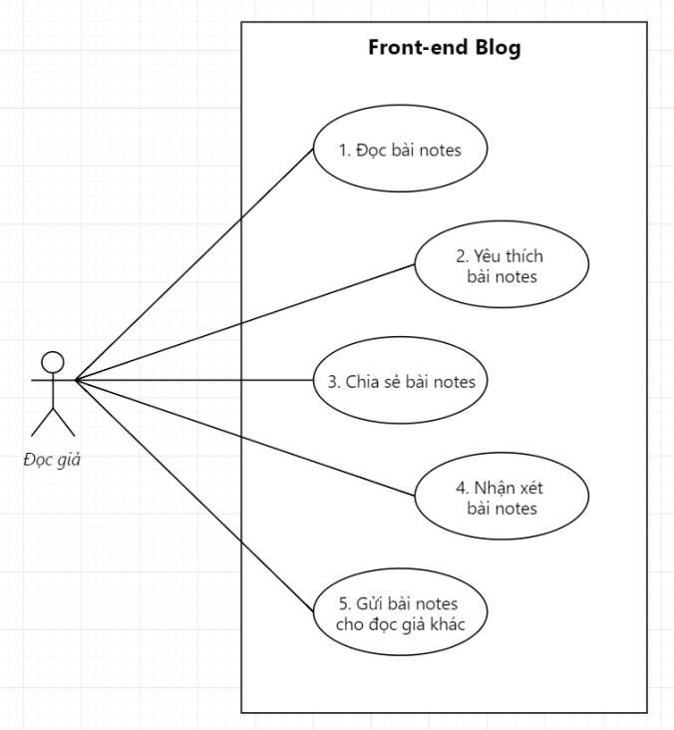
User Case
Use Case là kỹ thuật dùng để mô tả sự tương tác giữa người dùng và hệ thống với nhau, trong một môi trường cụ thể và vì một mục đích cụ thể.
Sự tương tác ở đây có thể là:
- Người dùng tương tác với hệ thống như thế nào?
- Hoặc, hệ thống tương tác với các hệ thống khác như thế nào?
Sự tương tác?
môi trường cụ thể?
Mục đích cụ thể?

Slide 51
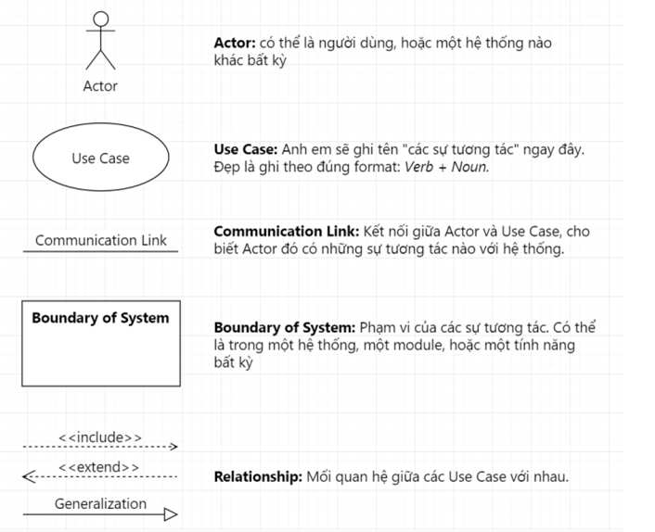
User Case

Slide 52
Các thành phần chính (tiếp)
Quan hệ (relationship)
Mối liên hệ giữa các actor với nhau
+ Khái quát hóa
+ Giao tiếp
Mối liên hệ giữa actor và use case
+ Giao tiếp
Mối liên hệ giữa các use case với nhau
+ Generalization: Khái quát hóa
+ Include: Bao hàm
+ Extend: Mở rộng

Slide 53
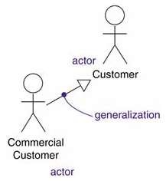
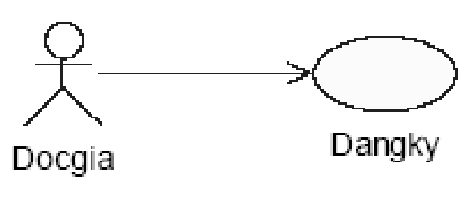
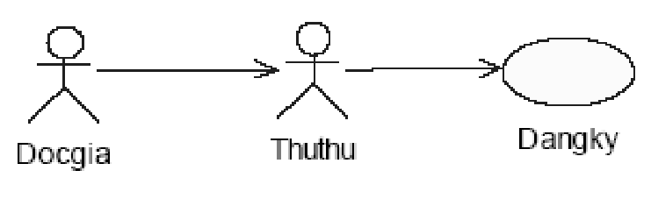
Giữa các actor
Khái quát hóa
(Generalization)
Tác nhân con kế thừa tính chất và hành vi của tác nhân cha
Ví dụ
Giao tiếp (Association)
Các tác nhân tương tác với
nhau (gửi và nhận thông điệp)
Ví dụ

Slide 54
Giữa actor với use case
Thiết lập quan hệ giữa Tác nhân và Use Case
− Chúng tương tác bằng cách gửi các tín hiệu cho nhau
Một use case mô hình hóa một hội thoại giữa các tác nhân và hệ thống
Một use case được bắt đầu bởi một tác nhân để gọi một chức năng nào đó trong hệ thống.
Use Case
Association
Actor

Slide 55
Giữa actor với use case (tiếp)
Chiều của quan hệ chính là chiều của tín hiệu gửi đi
Từ tác nhân tới Use Case
Kích hoạt Use case
Hỏi thông tin nào đó trong hệ thống
Thay đổi thông tin nào đó trong hệ thống
Thông báo cho UC về một sự kiện đặt biệt nào đó xảy ra với hệ thống
Từ Use Case tới tác nhân:
Nếu như có một điều gì đó xảy ra với HT và tác nhân đó cần được biết sự kiện đó
UC đôi khi cần hỏi thông tin nào đó từ một tác nhân trước khi UC đó đưa ra một quyết định

Slide 56
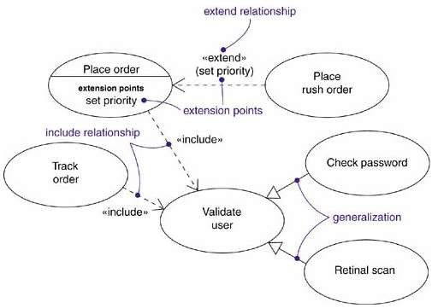
Giữa các use case
Generalization
<<include>>
always use
<<extend>>
sometime use

Slide 57
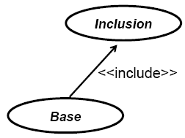
a. Quan hệ <<include>>
Include nghĩa là mối quan hệ bắt buộc phải có giữa các Use Case với nhau.
Xét về nghĩa, Include nghĩa là bao gồm, tức nếu Use Case A có mối quan hệ include Use Case B, thì nghĩa là: Use Case A bao gồm Use Case B. Để Use Case A xảy ra, thì Use Case B phải đạt được.
Chức năng của UC Inclusion sẽ được gọi trong UC Base
Sử dụng stereotype là <<include>>

Slide 58
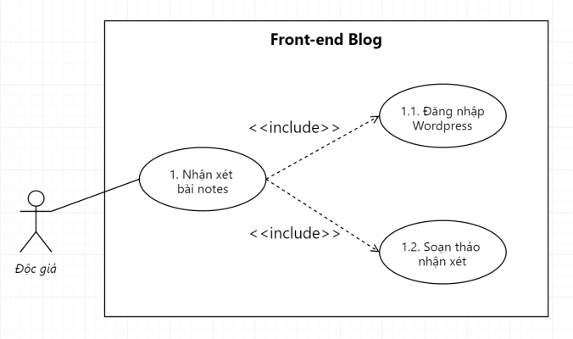
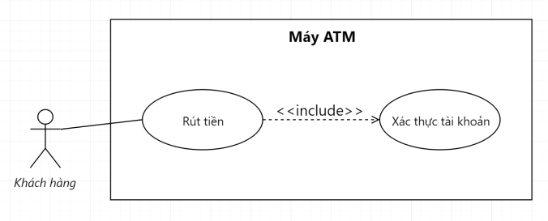
a. Quan hệ <<include>>

Slide 59
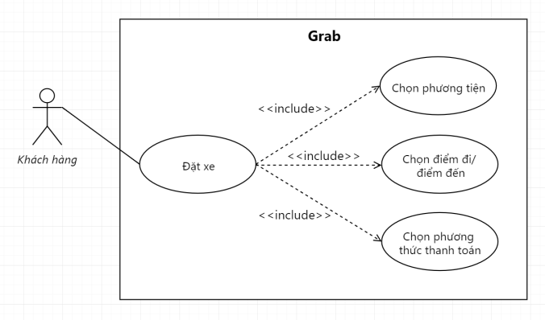
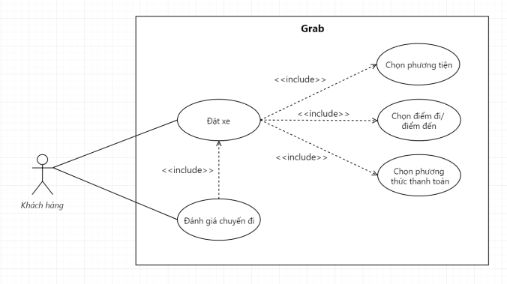
a. Quan hệ <<include>>

Slide 60
a. Quan hệ <<include>> Lưu ý khi dùng include
Không có quy tắc nào rõ ràng cho việc khi nào cần tách Use Case ra thành các Use Case nhỏ và cho nó một mối quan hệ Include cả.
Việc tách hay không tách phụ thuộc duy nhất vào người thiết kế để DỄ QUẢN LÝ hơn;
Chỉ nên tách Use Case khi nó có độ phức tạp lớn và những thứ tách ra được có thể được tận dụng ở các Use Case sau này.
Độ phức tạp lớn thì khi tách ra mình mới có được những Use Case vừa phải, đủ để diễn đạt dễ hiểu cho các stakeholders.

Slide 61
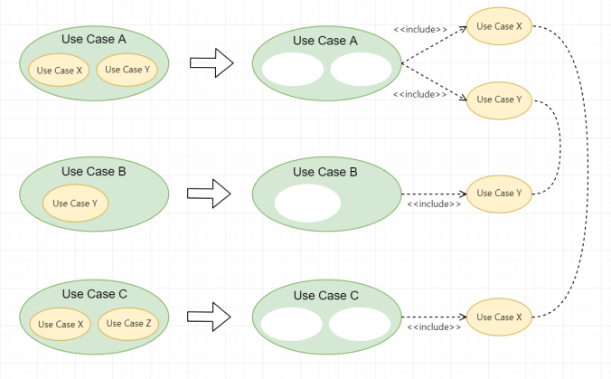
a. Quan hệ <<include>> Lưu ý khi dùng include

Slide 62
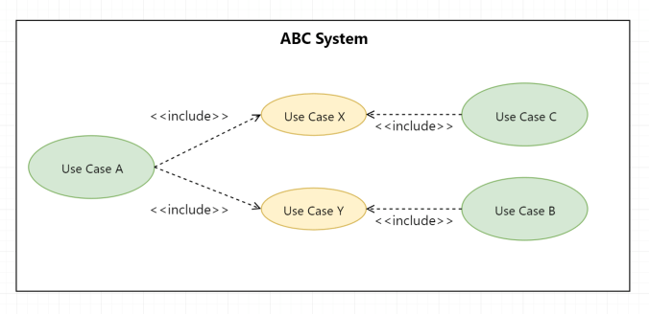
a. Quan hệ <<include>> Lưu ý khi dùng include

Slide 63
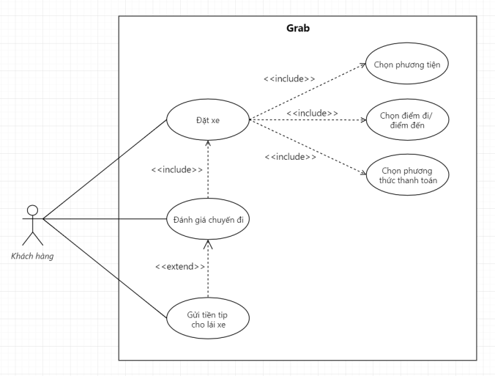
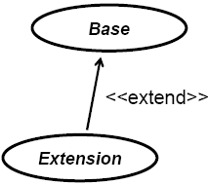
b. Quan hệ <<extend>>
Cho phép mở rộng chức năng của một UC
Chèn hành vi của UC Extension vào UC Base
Chỉ chèn khi điều kiện extend đúng (mở rộng, phát sinh)
Chèn vào lớp cơ sở tại điểm phát sinh (extension point)
Sử dụng stereotype là <<extend>>

Slide 64
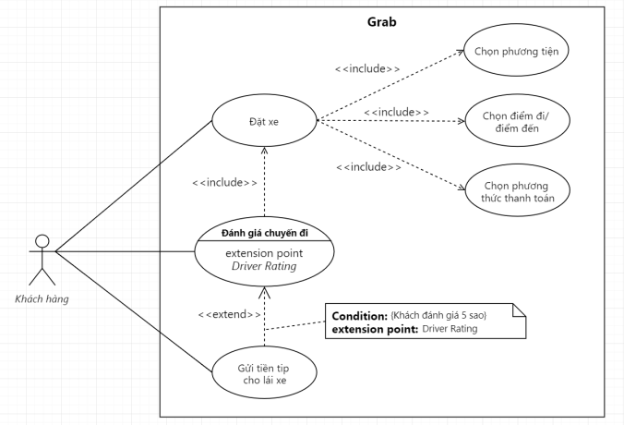
b. Quan hệ <<extend>>

Slide 65
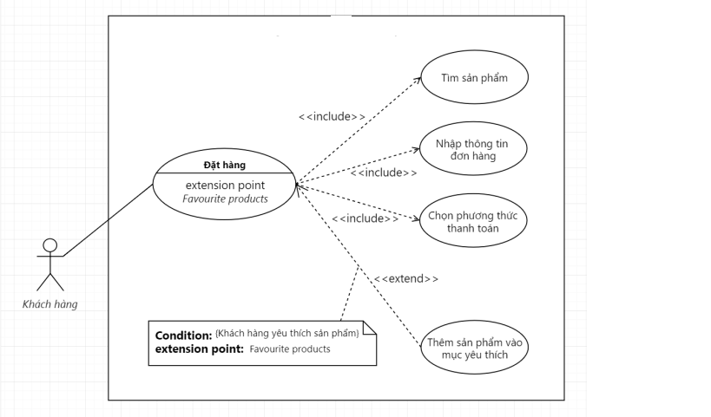
b. Quan hệ <<extend>>

Slide 66
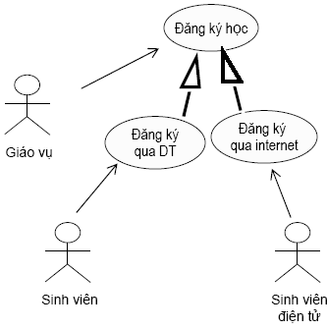
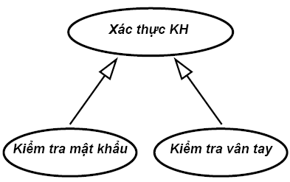
c. Quan hệ generalization
Được sử dụng để chỉ ra một vài tính chất chung
của một nhóm tác nhân hoặc UC
Sử dụng khái niệm kế thừa
Mô tả hành vi chung (chia sẻ) trong UC cha
Mô tả hành vi riêng trong (các) UC con

Slide 67
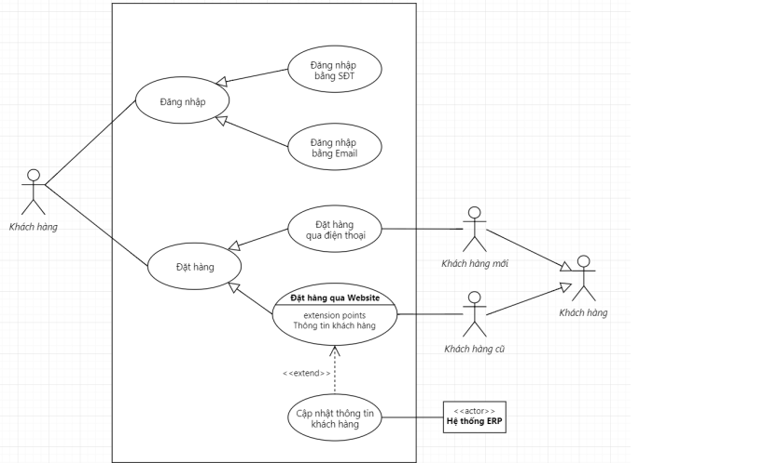
c. Quan hệ generalization

Slide 68
Sai lầm phổ biến
Đặt tên:
Trong mô hình hóa, chuyện đặt tên là rất quan trọng. Vì đã nói “mô-hình-hóa” tức là chúng ta dùng hình ảnh để nói chuyện, thì khi đó hàm lượng chữ chiếm rất ít.
Nói về Use Case thì có 1 vài lưu ý sau :
- Actor thì phải đặt tên bằng danh từ, không dùng động từ, và cũng không mệnh đề quan hệ gì hết.
- Tên Use Case thì phải ghi rõ ràng, rành mạch, nên theo format: Verb + Noun.
Ví dụ: Đổi điểm thành viên, Chuyển tiền nội địa, Chuyển tiền quốc tế.

Slide 69
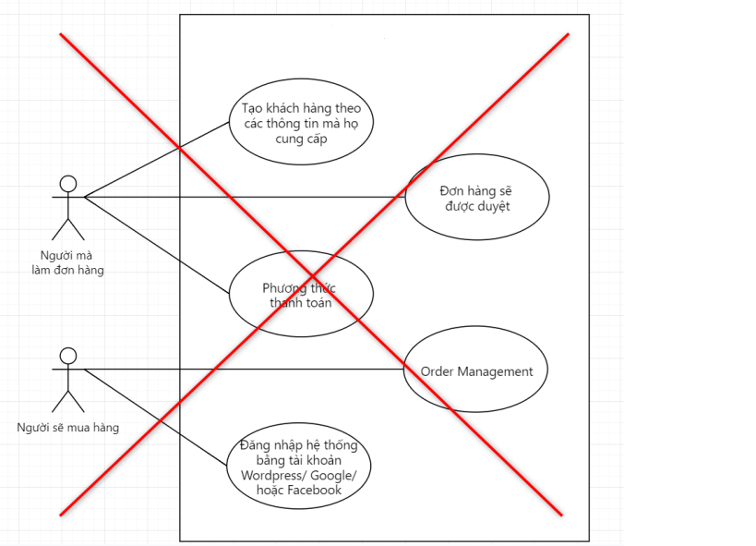
Sai lầm phổ biến

Slide 70
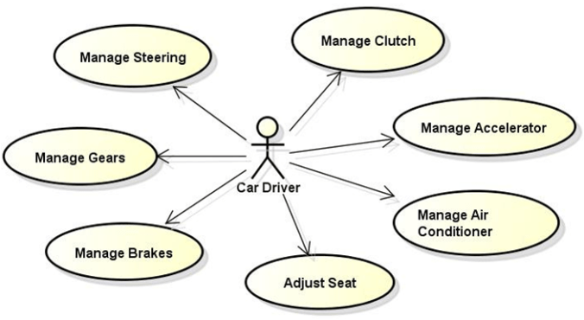
Sai lầm phổ biến
2. Sai lầm Vẽ Use Case mà thành phân rã chức năng

Slide 71
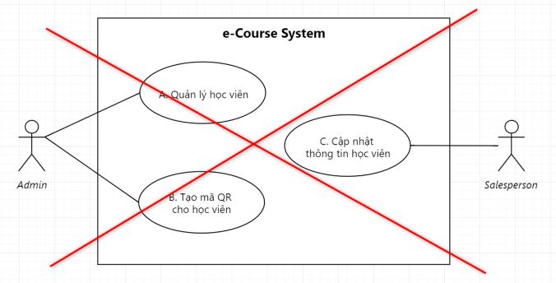
Sai lầm phổ biến
2. Sai lầm Vẽ Use Case mà thành phân rã chức năng hoặc lệch cấp độ

Slide 72
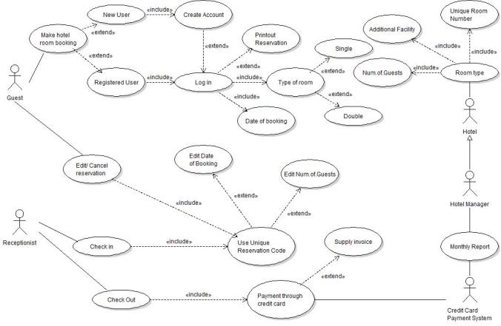
Sai lầm phổ biến
3. Sai lầm vẽ quá rối và phức tạp

Slide 73
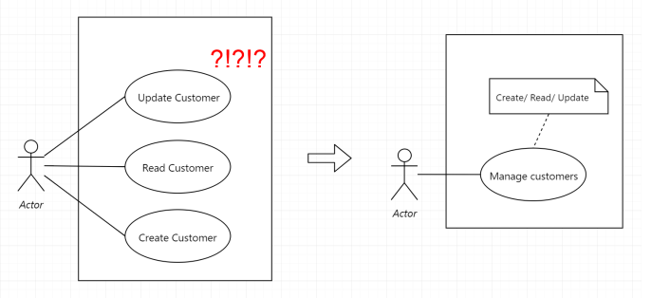
Sai lầm phổ biến
3. Sai lầm - Quá chi tiết các chức năng CRUD

Slide 74
Sai lầm phổ biến
Đặt tên:
Trong mô hình hóa, chuyện đặt tên là rất quan trọng. Vì đã nói “mô-hình-hóa” tức là chúng ta dùng hình ảnh để nói chuyện, thì khi đó hàm lượng chữ chiếm rất ít.
Nói về Use Case thì có 1 vài lưu ý sau :
- Actor thì phải đặt tên bằng danh từ, không dùng động từ, và cũng không mệnh đề quan hệ gì hết.
- Tên Use Case thì phải ghi rõ ràng, rành mạch, nên theo format: Verb + Noun.
Ví dụ: Đổi điểm thành viên, Chuyển tiền nội địa, Chuyển tiền quốc tế.

Slide 75
Ví dụ
View Report Card
Maintain Professor Information
Register for Courses
Student
Login
Maintain Student Information
Registrar
Select Courses to Teach
Close Registration
Professor
Submit Grades
Billing System
37

Slide 76
BÀI TẬP
Hệ thống mua hàng
Một số actor
Một số UC
Cho 2 ví dụ về generalization; Include; extend
Hệ thống mượn sách
Một số actor
Một số UC
Cho 2 ví dụ về generalization; Include; extend

Slide 77
Đặc tả User case
Đặc tả Use Case tồn tại dưới dạng một cái bảng ghi chú.
1. Summary
Use Case Name: Tên Use Case
Use Case ID: Mã Use Case
Use Case Description: Tóm gọn nhanh sự tương tác được thể hiện trong Use Case là gì.
Actor: Những đối tượng thực hiện sự tương tác trong Use Case.
Priority: Mức độ ưu tiên của Use Case so với các Use Case còn lại trong dự án.
Trigger: Điều kiện kích hoạt Use Case xảy ra.
Pre-Condition: Điều kiện cần để Use Case thực hiện thành công.
Post-Condition: Những thứ sẽ xuất hiện sau khi Use Case được thực hiện thành công.

Slide 78
Đặc tả User case
2. Flow
Basic Flow: luồng tương tác CHÍNH giữa các Actor và System để Use Case thực hiện thành công.
Alternative Flow: luồng tương tác THAY THẾ giữa các Actor và System để Use Case thực hiện thành công.
Exception Flow: luồng tương tác NGOẠI LỆ giữa các Actor và System mà Use Case thực hiện thất bại.
3. Additional Information
Business Rule: các quy định về mặt Business mà hệ thống bắt buộc phải tuân theo, làm theo.
Non-Funtional Requirement:

Slide 79
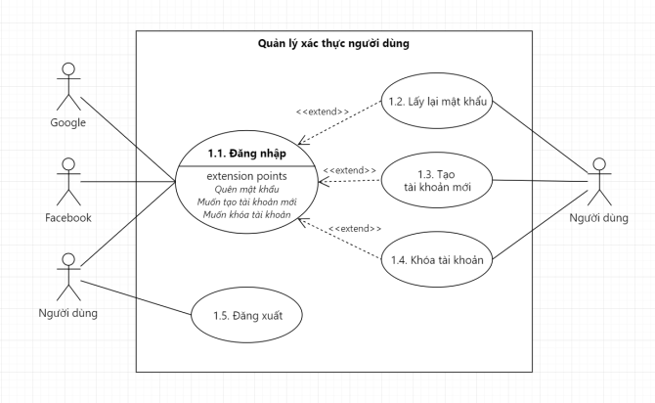
Đặc tả User case

Slide 80
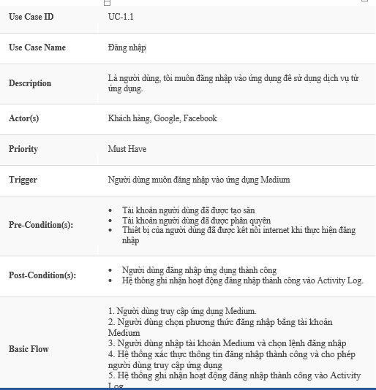
Đặc tả User case

Slide 81
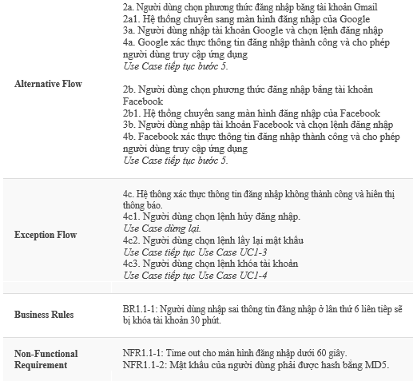
Đặc tả User case

Slide 82
Đặc tả User case
1. Phân biệt Trigger và Pre-Condition
Trigger nghĩa là một thứ gì đó để kích hoạt cho Use Case chạy, khởi xướng cho Use Case chạy. Còn Pre-Condition nghĩa là một thứ gì đó, mà phải có nó thì Use Case mới chạy được.
Use Case có thể có Pre-Condition hoặc không, nhưng Trigger thì thường phải có.
2. Phân biệt Alternative Flow và Exception Flow

Slide 83
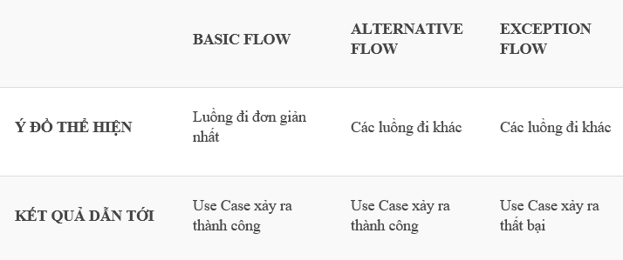
Đặc tả User case

Slide 84
BIỂU ĐỒ HOẠT ĐỘNG

Slide 85
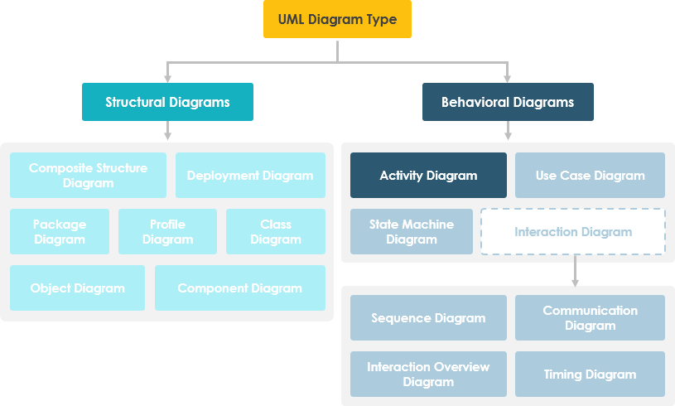

Slide 86
Biểu đồ hoạt động
Biểu đồ hoạt động (Activity Diagram – AD) được sử dụng để mô tả các hoạt động và các hành động được thực hiện trong một use case.
Biểu diễn các hoạt động và sự đồng bộ, chuyển tiếp các hoạt động của hệ thống trong một lớp hoặc kết hợp giữa các lớp với nhau trong một chức năng cụ thể.
Biểu đồ hoạt động có thể được sử dụng cho nhiều mục đích khác nhau, ví dụ như:
Xác định hành động phải thực hiện trong phạm vi một phương thức.
Xác định việc cụ thể của một đối tượng.
Để chỉ ra một nhóm hành động liên quan của các đối tượng được thực hiện như thế nào và chúng sẽ ảnh hưởng đến những đối tượng nằm xung quanh.

Slide 87
Biểu đồ hoạt động
Qua đó xác định UC, thông qua việc rà soát luồng nghiệp vụ.
Xác định tiền điều kiện của UC
Mô hình hóa luồng của UC và giữa các UC
Mô hình hóa những luồng phức tạp thông qua các đối tượng
Mô hình hóa những luồng phức tạp thông qua biểu đồ hoạt động

Slide 88

Biểu đồ hoạt động
Biểu đồ luồng (flow chart): Chỉ ra luồng điều khiển từ
hoạt động/hành động này đến hoạt/hành động khác.
Flow of Events
This use case starts when the Registrar requests that the
system close registration.
The system checks to see if registration is in progress. If it is, then a message is displayed to the Registrar and the use case terminates. The Close Registration processing cannot be performed if registration is in progress.
For each course offering, the system checks if a professor has signed up to teach the course offering and at least three students have registered. If so, the system commits the course offering for each schedule that contains it.
Activity 2
Activity 1
Activity 3

Slide 89
Biểu đồ hoạt động
Hoạt động
Đặc tả cho hành vi được diễn tả như một luồng thực thi thông qua sự sắp xếp thứ tự của các đơn vị nhỏ hơn.
Các đơn vị nhỏ hơn bao gồm các hoạt động lồng nhau
và các hành động riêng lẻ cơ bản
Có thể chứa các ràng buộc biểu thức logic khi hoạt động được gọi hoặc kết thúc
Activity 2
<<Precondition>> Boolean constraint
Activity 4
<<Postcondition>> Boolean constraint
Activity 5

Slide 90
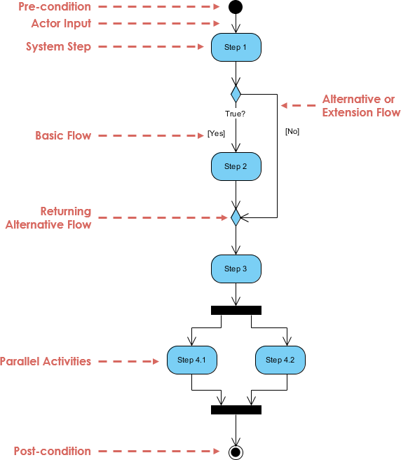

Slide 91


Ví dụ: Đăng ký khóa học
Phân tích???
Initial activity
Decision
Concurrent Threads
(Tiến trình song song)
Select Course
Activity/Action
[ delete course ]
Delete Course
[ add course ]
Synchronization Bar (Fork)
Thanh đồng bộ (phân nhánh)
Guard Condition
Check Schedule
Check
Pre-requisites
(Điều kiện ràng buộc)
[ checks completed ]
[ checks failed ]
Synchronization Bar (Join)
Thanh đồng bộ (Kết hợp)
Transition
(Chuyển dịch)
Assign to
Course
Resolve
Conflicts
Update Schedule
41
Final activity

Slide 92
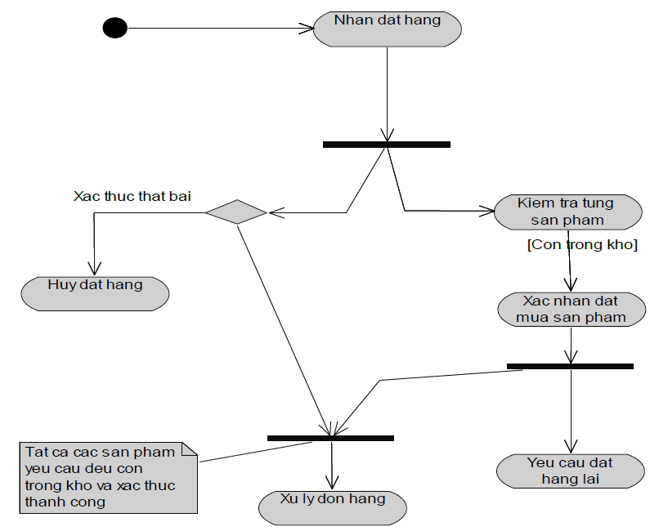
Ví dụ:
Phân tích???

Slide 93
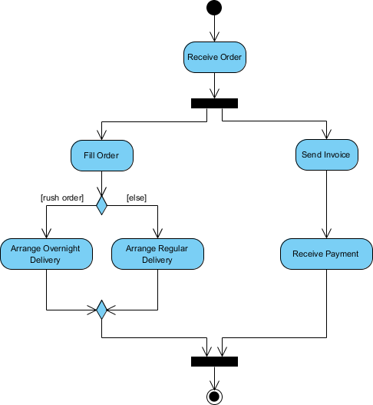
93

Slide 94
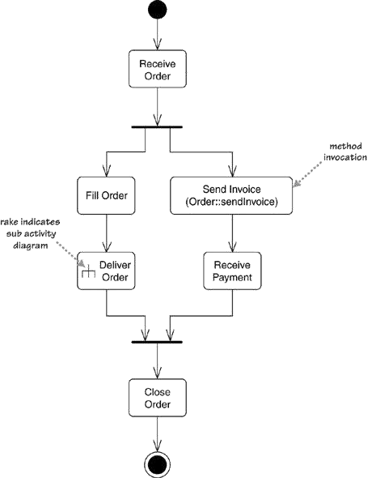
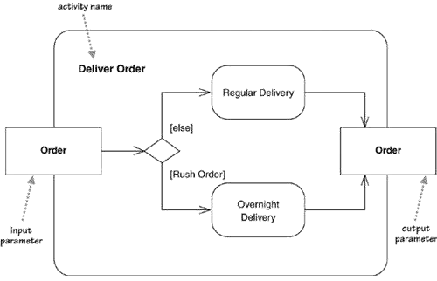
Gọi một AD khác
94

Slide 95
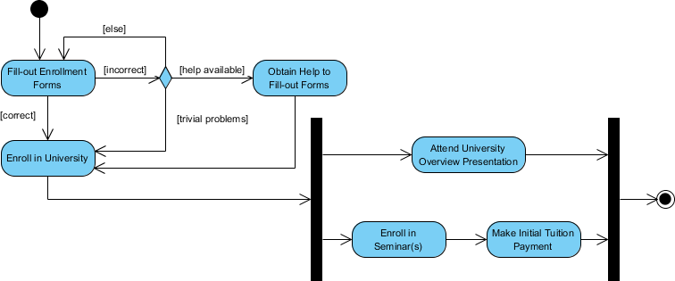
95

Slide 96
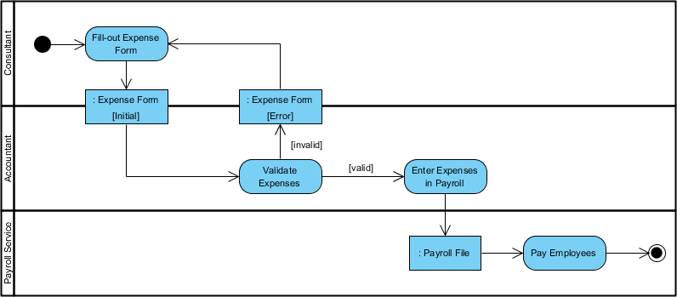
96

Slide 97
Phân chia (Partition)
Biểu đồ hoạt động chỉ mô tả điều gì xảy ra chứ
không mô tả ai làm gì
Nếu muốn chỉ ra ai làm gì thì có thể phân chia
thành các phần bao gồm các hoạt động do ai làm
Có thể phân chia theo một chiều (hàng hoặc cột) hoặc hai chiều (cả hàng và cột)
97

Slide 98
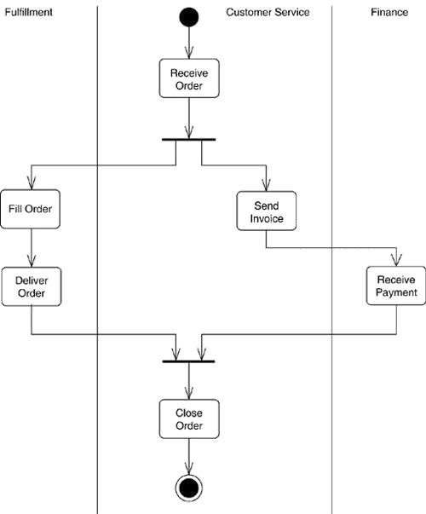
Phân chia một chiều

Slide 99
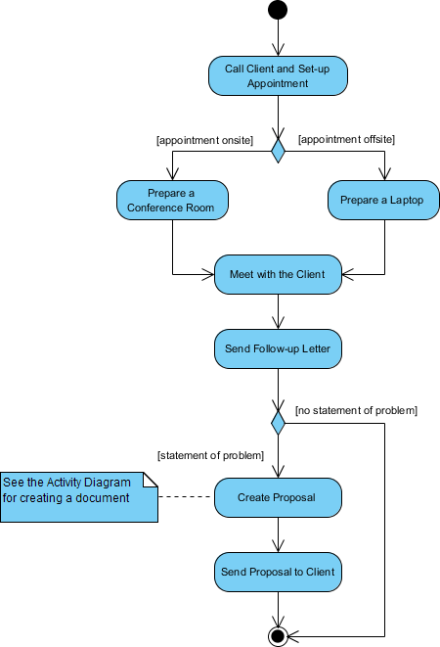


Slide 100


Slide 101


Slide 102


Slide 103
BIỂU ĐỒ TƯƠNG TÁC

Slide 104
Câu hỏi
Biểu đồ tương tác?
Tại sao cần?
Đặc điểm chính?

Slide 105
Các đối tượng cần phải cộng tác
Các đối tượng sẽ trở nên vô nghĩa nếu chúng
không cộng tác với nhau để giải quyết vấn đề.
Mỗi đối tượng có trách nhiệm quản lý hành vi và trạng thái của nó.
Không một ai, không một đối tượng nào lại tự mình làm
được mọi việc.
Các đối tượng tương tác với nhau như thế nào?
Chúng tương tác với nhau thông qua các thông điệp.
Cho biết làm thế nào mà một đối tượng yêu cầu một đối tượng khác thực hiện hành động.

Slide 106


Slide 107
Ví dụ
Tương tác giữa đối tượng đăng ký khóa học với
hệ thống thông tin khóa học
Thông điệp
getCourseOfferings(forSemester)
:RegistrationController |  | :CourseCatalogSystem
: Car buyer

Slide 108

Thông điệp

Slide 109
Biểu đồ tương tác
Biểu đồ tương tác - Interaction diagram
Mô hình hóa phương diện động của hệ thống, mô tả tương tác giữa các đối tượng
Thường dùng để mô tả kịch bản của use case
Các loại biểu đồ tương tác
Biểu đồ tuần tự
Biểu đồ cộng tác
Các biến thể chuyên dụng
Biểu đồ thời gian (Timing Diagram)
Biểu đồ tương tác tổng quát (Interaction Overview Diagram)

Slide 110



Các biểu đồ tương tác
Biều đồ tuần tự
Một cách nhìn hướng về trình tự thời gian tương tác giữa các đối tượng.
Biểu đồ cộng tác
Một cách nhìn thông điệp và cấu trúc của quá trình truyền thông điệp giữa các đối tượng.

Slide 111

Các biểu đồ tương tác (tiếp)
Biểu đồ thời gian
Một cách nhìn về sự ràng buộc thời gian của các thông điệp trong một tương tác.
Thường sử dụng trong các ứng dụng thời gian
thực, vì trong các ứng dụng này yếu tố thời gian mang tính quyết định
Biểu đồ tương tác tổng quan
Một cách nhìn tương tác ở mức cao bằng cách kết hợp các biểu đồ tương tác theo một trình tự logic nào đó.

Slide 112

Biểu đồ trình tự
Biểu đồ tuần tự (Sequence diagram – SD)
Được sử dụng để xác định và chỉ rõ vai trò của
các đối tượng tham gia vào luồng sự kiện của use case
Là một loại biểu đồ tương tác, mô tả mô hình tương tác giữa các đối tượng, trong đó nhấn
mạnh vào trình tự thời gian của các thông điệp trao đổi giữa các đối tượng đó.

Slide 113

Biểu đồ trình tự
Biểu đồ tuần tự chỉ ra:
− Các đối tượng tham gia vào tương tác.
−Thời gian sống của các đối tượng
− Trình tự các thông điệp được trao đổi.
Biểu đồ trình tự

Slide 114

Biểu đồ trình tự

Slide 115

Biểu đồ trình tự
Phân tích???

Slide 116
Biểu đồ trình tự
Mô hình hóa tương tác mở mức cao giữa các đối tượng trong hệ thống
Mô hình hóa tương tác giữa các đối tượng cụ thể trong tương tác của UC
Mô hình hóa tương tác giữa các đối tượng cụ thể trong tương tác của hoạt động
Có thể mô hình hóa tổng quát (mô tả mọi đường chạy) hoặc mô hình hóa cụ thể (một đường giao dịch)

Slide 117

Biểu đồ trình tự

Slide 118

Biểu đồ trình tự

Slide 119

Biểu đồ trình tự

Slide 120

Biểu đồ trình tự

Slide 121

Biểu đồ trình tự

Slide 122

Biểu đồ trình tự

Slide 123

Biểu đồ trình tự

Slide 124


Biểu đồ cộng tác
Biểu đồ cộng tác nhấn mạnh vào việc tổ chức các đối tượng tham gia vào tương tác.
Biểu đồ cộng tác chỉ ra:
− Các đối tượng tham gia vào tương tác.
− Các liên kết giữa các đối tượng.
− Các thông điệp trao đổi giữa các đối tượng.
Biểu đồ giao tiếp
67

Slide 125
Biểu đồ tuần tự
Sequence Diagram – Mô hình hóa trước khi Code
Sequence diagrams khá gần với code, vậy tại sao không code luôn mà lại vẽ SD
Sequence diagram tốt thì vẫn tổng quát hơn code thực tế.
Sequence diagrams – ngôn ngữ tự nhiên
Không phải LTV cũng vẽ được SD
Dễ làm việc theo nhóm
Có thể dùng để xác định giao diện
67

Slide 126
Biểu đồ cộng tác
Biểu đồ cộng tác cũng có các messgage với nội dung tương tự như trong biểu đồ tuần tự.
Tuy nhiên, các đối tượng được đặt một cách tự do trong không gian của biểu đồ và không có đường life line cho mỗi đối tượng.
Các message được đánh số thể hiện thứ tự thời gian.
67

Slide 127

Ví dụ
Phân tích???

Slide 128

Ví dụ

Slide 129
Biểu đồ tuần tự và cộng tác
Khác nhau ở điểm nào?
Giống nhau:
Tương đương về ngữ nghĩa
Cùng đưa ra thông tin về sự tương tác giữa các đối tượng
qua các thông điệp
Có thể chuyển đổi giữa hai biểu đồ mà không mất mát thông tin
Mô hình hóa phương diện động của hệ thống
Mô hình hóa kịch bản use case.

Slide 130
Biểu đồ tuần tự và cộng tác
Biểu đồ tuần tự
Chỉ ra thứ tự rõ ràng của các thông điệp
Thể hiện tốt hơn luồng công việc
Mô hình hóa trực quan hơn toàn bộ luồng thực thi (theo thời gian)
Thể hiện tốt hơn đối với các đặc tả thời gian thực và các kịch bản phức tạp
Biểu đồ giao tiếp
Chỉ ra mối quan hệ rõ ràng giữa các đối tượng
Thể hiện tốt hơn quá trình giao tiếp
Mô hình hóa trực quan hơn cho tất cả các ảnh hưởng của đối tượng
Thể hiện rõ hơn hiệu quả của quá trình tương tác trên từng đối tượng, dễ hiểu hơn cho các buổi brainstorming
Giúp xác định chính xác mô hình tĩnh (ví dụ class diagram sau này).

Slide 131
BIỂU ĐỒ LỚP

Slide 132
Câu hỏi
Biểu đồ lớp?
Tại sao cần?
Đặc điểm chính?

Slide 133
Biểu đồ lớp
Biểu đồ lớp (Class diagram – CD) chỉ ra sự tồn tại của các lớp và mối quan hệ giữa chúng trong bản thiết kế logic của một hệ thống
Chỉ ra cấu trúc tĩnh của mô hình như lớp, cấu trúc bên
trong của chúng và mối quan hệ với các lớp khác.
Chỉ ra tất cả hoặc một phần cấu trúc lớp của một hệ thống.
Không đưa ra các thông tin tạm thời.
Khung nhìn tĩnh của một hệ thống chủ yếu hỗ trợ
các yêu cầu chức năng của hệ thống.
77

Slide 134
Lớp
Sử dụng hình chữ nhật gồm 3
thành phần
Tên lớp
Các thuộc tính
Các phương thức
Class_Name
attribute1 attribute2 attribute3
method1() method2() method3()

Slide 135
Biểu diễn thuộc tính
Chỉ ra tên, kiểu và giá trị mặc định nếu có
− attributeName : Type = Default
Tuân theo quy ước đặt tên của ngôn ngữ cài đặt và của dự án.
Kiểu (type) nên là kiểu dữ liệu cơ bản trong ngôn ngữ thực thi
− Kiểu dữ liệu có sẵn, kiểu dữ liệu người dùng định nghĩa, hoặc lớp tự định nghĩa.

Slide 136


Phạm vi truy cập
Phạm vi truy cập được sử dụng để thực hiện khả
năng đóng gói
Sử dụng các ký hiệu
− + Public access
# Protected access
- Private access

Slide 137
Ví dụ
Hệ thống đăng ký khóa học
CloseRegistrationForm
+ open() + close registration()
Schedule
- semester
+ commit() + select alternate() + remove offering() + level() + cancel() + get cost() + delete() + submit() + save() + any conflicts?() + create with offerings() + update with new selections()
CloseRegistrationController
+ is registration open?() + close registration()
Professor
name employeeID : UniqueId hireDate status discipline maxLoad
+ submitFinalGrade() + acceptCourseOffering() + setMaxLoad() + takeSabbatical() + teachClass()
Student
+ get tuition() + add schedule() + get schedule() + delete schedule() + has pre-requisites()

Slide 138
Ví dụ
Biểu đồ lớp sơ lược
LoginForm
RegistrationController
RegisterForCoursesForm
Schedule
CloseRegistrationForm
CloseRegistrationController
Professor
Student
Course
CourseOffering
CourseCatalogSystem
BillingSystem

Slide 139
Gói
Một cơ chế chung để tổ chức các phần tử thành
nhóm.
Một phần tử trong mô hình có thể chứa các phần tử khác.
University Artifacts

Slide 140
Ví dụ
Registration
CloseRegistrationForm
CloseRegistrationController
RegisterForCoursesForm
RegistrationController

Slide 141



Slide 142



Slide 143







Slide 144


Slide 145


Slide 146

Tổng quát hóa (Generalization)
97

Slide 147
BIỂU ĐỒ THÀNH PHẦN

Slide 148
Câu hỏi
Biểu đồ thành phần?
Tại sao cần?
Đặc điểm chính?

Slide 149
Biểu đồ thành phần
Biểu đồ thành phần được sử dụng để biểu diễn các thành phần phần mềm cấu thành nên hệ thống.
Một hệ phần mềm có thể được xây dựng từ đầu hoặc cũng có thể được tạo nên từ các thành phần sẵn có.
Mỗi thành phần có thể coi như một phần mềm nhỏ hơn, cung cấp một khối dạng hộp đen trong quá trình xây dựng phần mềm lớn.
Nói cách khác, các thành phần là các gói được xây dựng cho quá trình triển khai hệ thống.
97

Slide 150

Biểu đồ thành phần
97

Slide 151



Biểu đồ thành phần

Slide 152

Biểu đồ thành phần

Slide 153

Biểu đồ thành phần

Slide 154

Biểu đồ thành phần

Slide 155

Biểu đồ thành phần

Slide 156
BIỂU ĐỒ TRIỂN KHAI

Slide 157
Câu hỏi
Biểu đồ triển khai?
Tại sao cần?
Đặc điểm chính?

Slide 158
Biểu đồ triển khai
Biểu đồ triển khai biểu diễn kiến trúc cài đặt và triển khai hệ thống dưới dạng các nodes và các mối quan hệ giữa các node đó.
Thông thường, các nodes được kết nối với nhau thông qua các liên kết truyền thông như các kết nối mạng, liên kết TCP-IP,
Được đánh số theo thứ tự thời gian tương tự như trong biểu đồ cộng tác.
97

Slide 159

Biểu đồ triển khai
97

Slide 160

Biểu đồ triển khai
97

Slide 161

Biểu đồ triển khai
97

Slide 162

Biểu đồ triển khai
97

Slide 163

Biểu đồ triển khai
97

